Slide 1
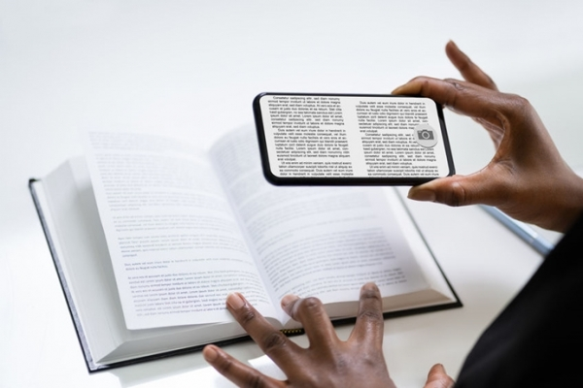
텍스트를 음성으로 변환하기
gTTS (Google Text-to-Speech)

Slide 2
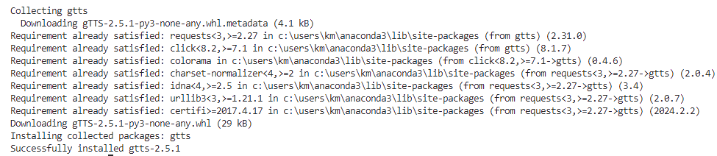
문자를 음성으로 변환 라이브러리 설치
터미널에서
pip install gtts

Slide 3
from gtts import gTTS
text = "안녕하세요. 근명고 홍길동입니다."
tts = gTTS(text=text, lang='ko')
tts.save("hi.mp3")

Slide 4
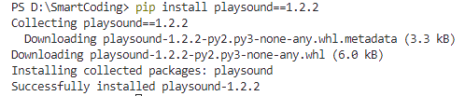
mp3를 파이썬에서 재생 라이브러리 설치
터미널에서
pip install playsound==1.2.2

Slide 5
from gtts import gTTS
from playsound import playsound
text = "안녕하세요. 근명고 홍길동입니다."
tts = gTTS(text=text, lang='ko')
tts.save("hi.mp3")
playsound("hi.mp3")

Slide 6
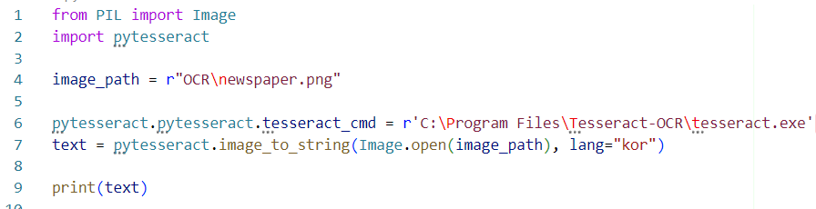
변환된 언어를 파일로 저장하는 코드 (OCR_1.py)

